Slide 1
Parish Management Ġdid - L-1 fażi Taħriġ

Slide 2
L-1 fażi tas-sistema l-ġdida
Jinħolqu il-PERSUNI bid-dettalji personali tagħhom.
Jiddaħħlu id-dettalji minn Jannar 2023 ‘il quddiem mir-reġistri manwali :
Tal-Magħmudija
Tal-Griżma (tal-Isqof)
Id-dettalji tar-reġistri taż-Żwieġ u l-Funerali għalissa ma jistgħux jiddaħħlu fis-Sistema l-ġdida. Dan se jkun possibbli fil-fażijiet li jmiss.

Slide 3
Proċedura
Isir is-sagrament tal-magħmudija jew tal-griżma tal-Isqof.
Jiddaħħlu d-dettalji fil-kotba tar-reġistri manwali.
Jiddaħħlu d-dettalji fil-Parish Management.

Slide 4
Kif se taħdem is-sistema l-ġdida
Inti u ddaħħal l-informazzjoni ta’ magħmudija jew griżma, se tkun qed toħloq:
PERSUNA
SAGRAMENT
Dettalji uniċi tal-persuna li tintuża għal kull tip ta’ reġistru fil-Parish Management
Dettalji tas-sagrament li sar, ikkupjati mir-reġistru manwali

Slide 5
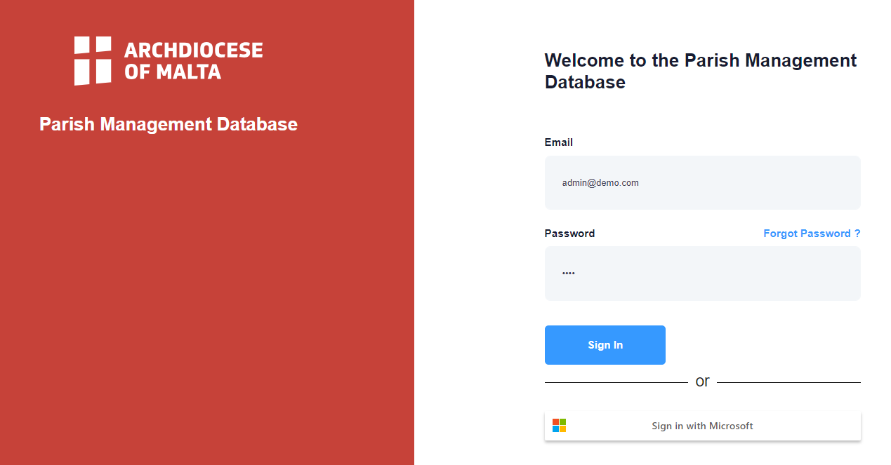
Login fis-sistema
Idħol fil-link tas-Sistema
Agħfas Sign In with Microsoft
Daħħal l-email u l-password tal-Parroċċa
https://pm.knisja.mt/

Slide 6
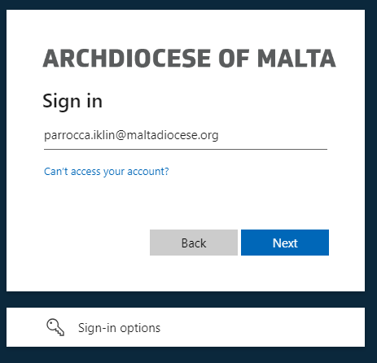
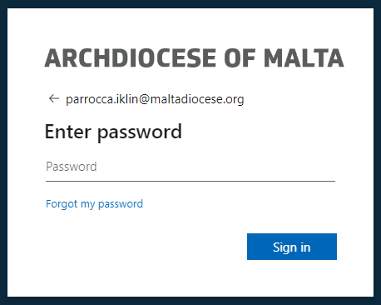
Login fis-Sistema – login normali
1
2

Slide 7
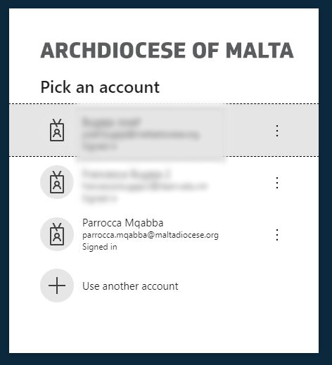
Login fis-Sistema – meta jkun hemm login diġá
Meta qed tilloggja bl-email tal-parroċċa (jew email tal-Arċidjoċesi i.e. isem@maltadiocese.org) jista’ jkun li jitla’ dan l-iskrin minħabba li jkun hemm diġà login b’username u password tal-Microsoft. F’dan il-każ:
Ara jekk hemmx l-account tal-Parroċċa u agħżel lilu.
Jekk l-account tal-parroċċa ma jidhirx, agħżel “Use another account”.
1
2

Slide 8
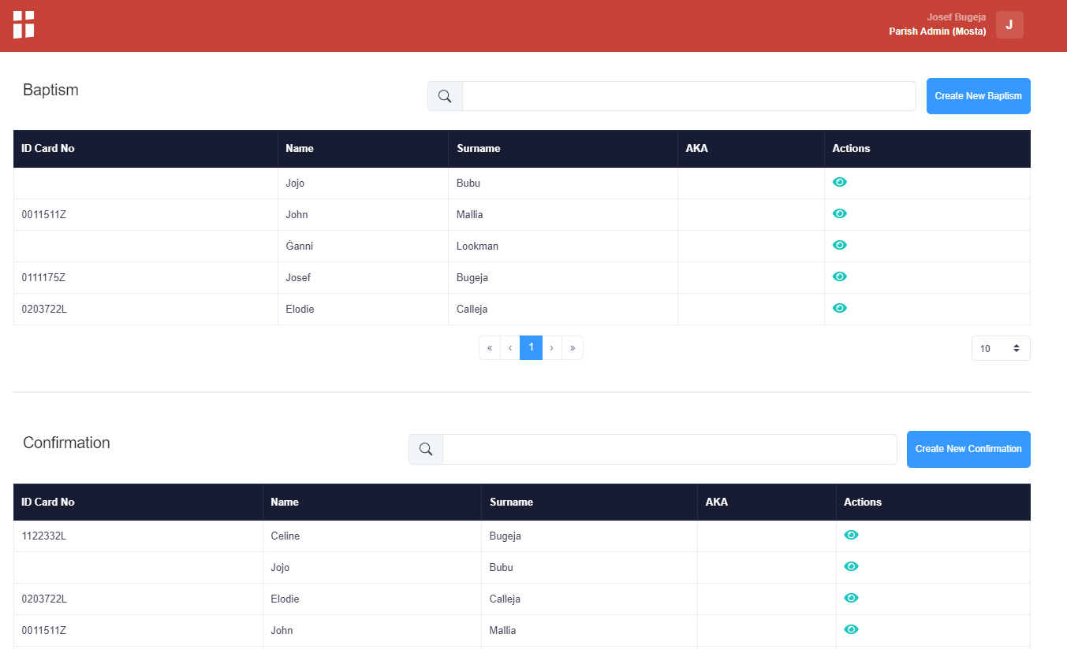
Dashboard (l-ewwel skrin)
1
L-isem tal-Parroċċa
Fittex magħmudija
Oħloq magħmudija ġdida
Lista tal-magħmudijiet imdaħħlin
Fittex griżma
Oħloq griżma ġdida
Lista tal-griżmiet imdaħħlin
2
3
4
5
6
7

Slide 9
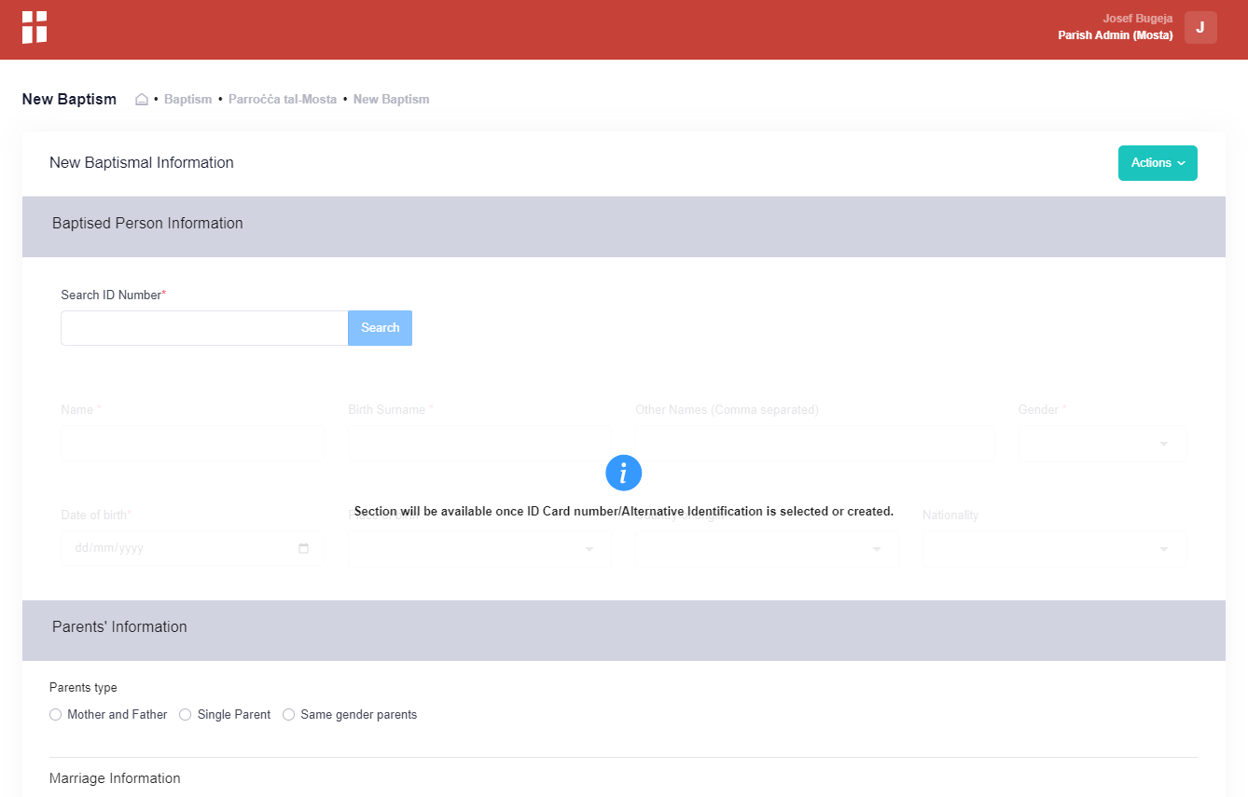
Magħmudija
L-iktar dettal importanti biex tinħoloq persuna ġdida fis-sistema huwa in-Numru tal-Identità.
Għalhekk, biex tibda ddaħħal id-dettalji daħħal l-ID card fis-Search u agħfas Search.
Jekk ID card number mhux disponibbli, trid iddaħħal xi tip ta’ riferenza oħra (passport no., residence no. eċċ) bħala Alternative Identification.
1

Slide 10
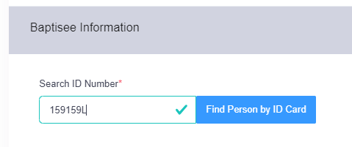
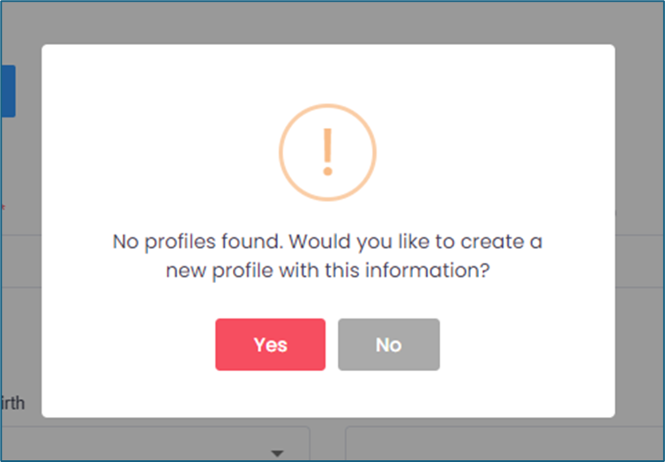
Magħmudija
Meta ddaħħal numru tal-identità fil-format uffiċjali (7 numri + A,B,G,H,L,M,P jew Z) il-buttuna l-blu tinbidel għal Find Person by ID card.
Malli tagħfas il-buttuna, u l-ID card li ddaħħal ma tinsabx fil-Parish Management, jitla’ dan il-warning.
Agħfas Yes biex toħloq persuna (profile) ġdida.

Slide 11
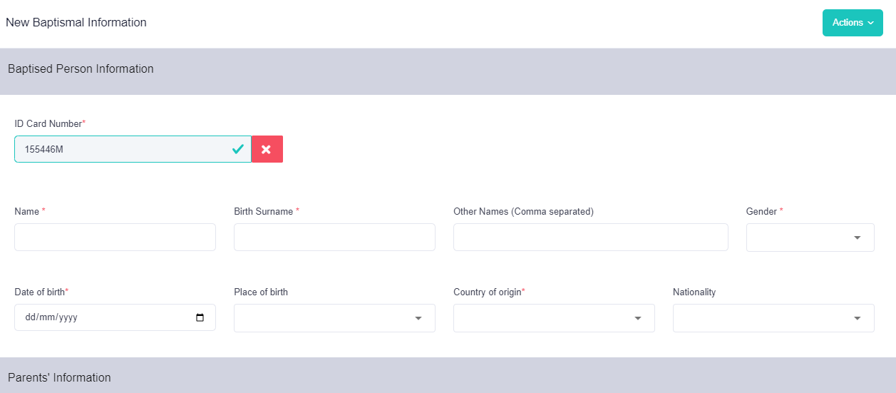
Magħmudija
Daħħal id-dettalji ta’min irċieva l-magħmudija. Il-fields li għandhom asteriska ħamra irridu jimtlew bilfors, imma ikun tajjeb li l-fields jimtlew kollha.

Slide 12
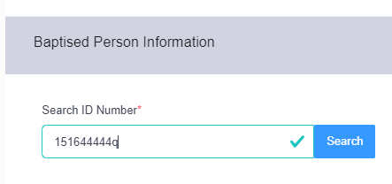
Magħmudija
Meta ddaħħal numru f’format ieħor il-buttuna ma tinbidilx.
Malli tagħfas Search tinfetaħ il-field tal-alternative Identification.
Malli tagħfas il-buttuna u l-ID card li ddaħħal ma tinsabx fil-Parish Management jitla’ dan il-warning.
Agħfas Yes biex toħloq persuna (profile) ġdida.

Slide 13
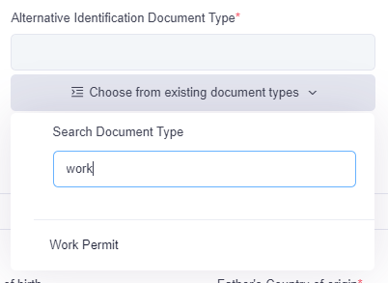
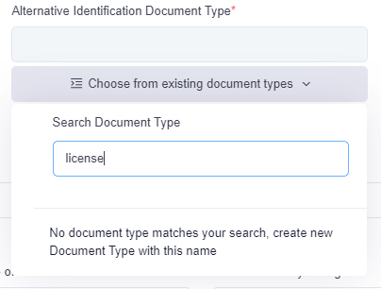
Magħmudija
Kif tagħżel/toħloq it-tip ta’ Alternative ID
1
Agħfas il-buttuna
Ikteb it-tip ta’ dokument li ippreżentat il-persuna
3.1 Jekk dak it-tip ta’ dokument jeżisti diġà jiġi muri mis-sistema u kemm tagħżlu
3.2 Jekk it-tip ta’ dokument ma jeżistix diġà is-Sistema tibqa’ turi “No document type matches...”
Agħfas “No document type matches...” u t-tip il-ġdid jiddaħħal
It-tip ta’ document ġie mdaħħal
2
3.2
3.1
4
5

Slide 14
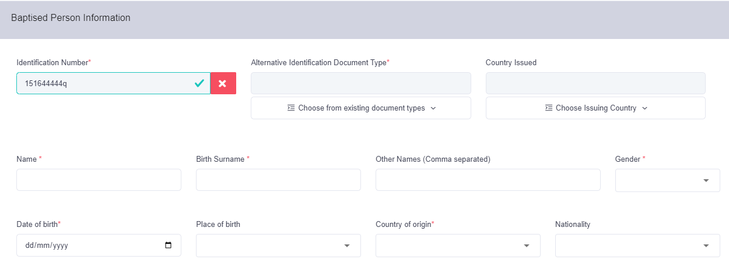
Magħmudija
Daħħal id-dettalji ta’min irċieva l-magħmudija. Il-fields li għandhom asteriska ħamra irridu jimtlegħu bilfors, imma ikun tajjeb li l-fields jimtlew kollha.

Slide 15
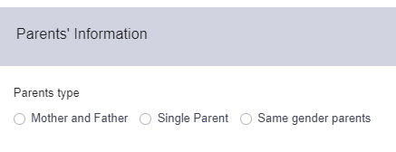
Magħmudija
Ikun imiss imbagħad li ddaħħal id-dettalji tal-ġenituri ta’ min tgħammed. Sabiex is-sistema tkopri ir-realtajiet preżenti tal-ġenituri, qabel ma jiddaħħlu id-dettalji relatati, trid tagħżel bejn:
Mother and Father jekk se jiddaħħlu d-dettalji ta’ omm u missier
Single Parent jekk se jiddaħħlu d-dettalji ta’ ġenitur singlu
Same gender parents jekk se jiddaħħlu d-dettalji ta’ ġenituri tal-istess ġeneru

Slide 16
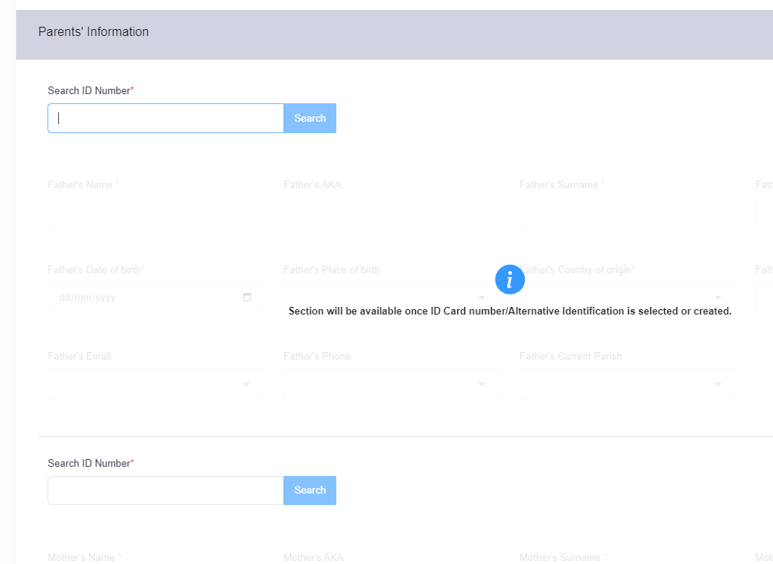
Magħmudija
L-istess bħal ma rajna qabel, trid iddaħħal numru tal-identità jew alternative identification għal kull ġenitur.

Slide 17
Magħmudija
Imbagħad trid tindika jekk il-ġenituri humiex miżżewġin kanonikament (bil-Knisja):
Jekk le, tista’ timla biss il-ġurnata taż-Żwieġ.
Jekk iva ixegħel il-buttuna (toggle) u imla d-dettalji taż-Żwieġ.

Slide 18
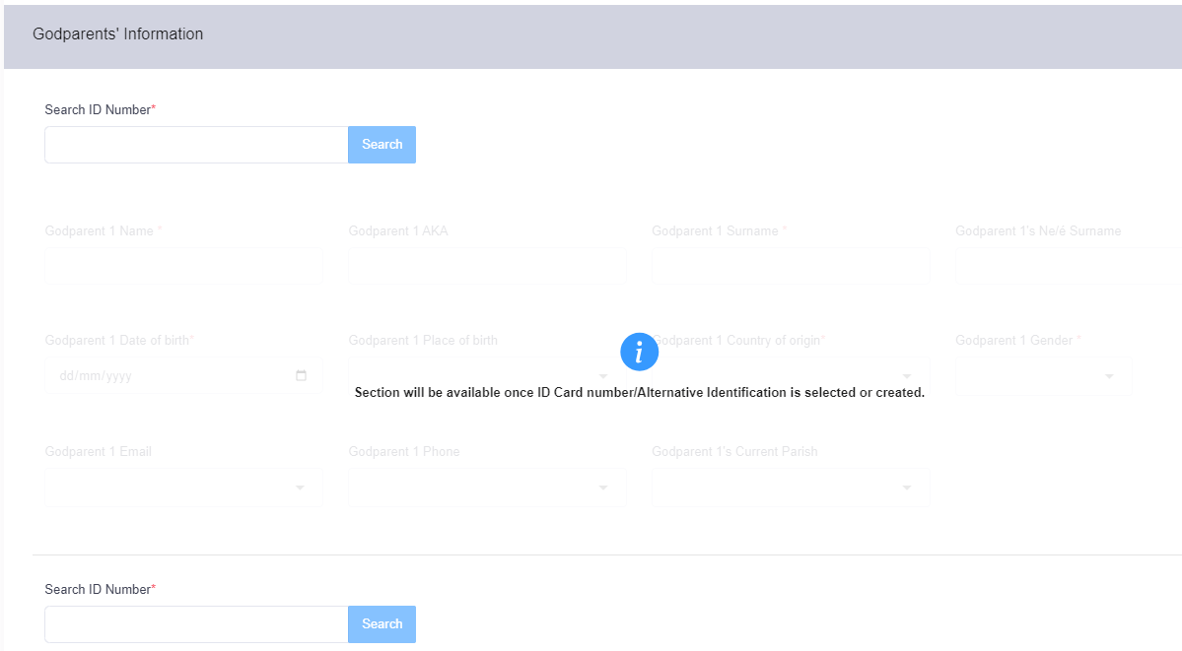
Magħmudija
Daħħal id-dettalji tal-parrini.

Slide 19
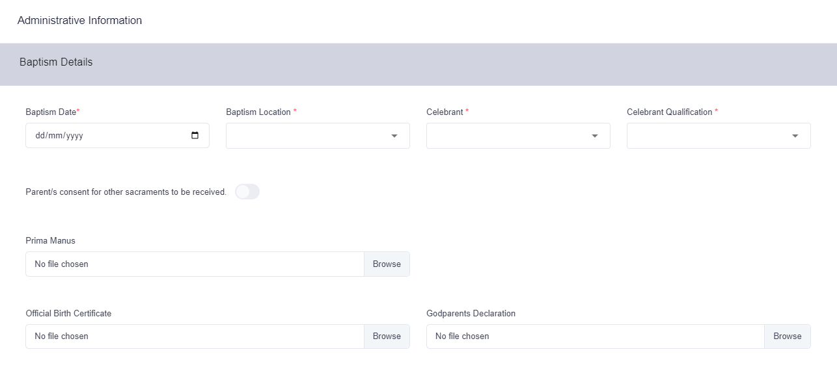
Magħmudija
Daħħal id-dettalji tal-magħmudija. Ikun tajjeb li ttella kopja tal-Prima Manus, iċ-Ċertifikat Uffiċjali tat-Twelid (tal-Insinwa) u d-Dikjarazzjoni tal-Parrini.

Slide 20
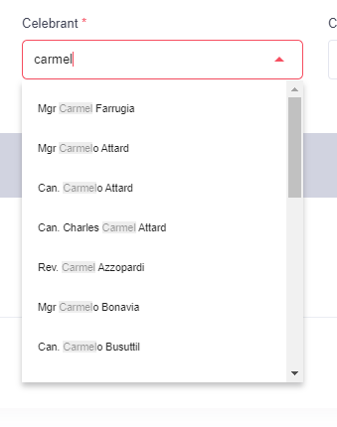
Magħmudija
Daħħal id-dettalji tal-magħmudija.
Fil-field Celebrant daħħal l-isem tas-saċerdot jew djaknu li ċċelebra s-sagrament u tara lista (dropdown) tad-djakni u saċerdoti tal-Arċidjoċesi minn fejn tagħżel.

Slide 21
Magħmudija
Daħħal id-dettalji tal-volum, paġna u n-numru tal-ktieb tar-reġistru li fih jinsabu id-dettalji tal-magħmudija. Dawn id-dettalji huma obbligatorji. Għalkemm hemm it-toggle button din ma tistax tintefa.

Slide 22
Magħmudija
Jekk il-buttuna Register New Baptism tibqa’ ċelesti,
dak ifisser li hemm xi dettal nieqes fil-formola.
Daħħal id-dettalji nieqsa u l-buttuna tinxtegħel.
Agħfas il-buttuna sabiex iddaħħal il-Magħmudija ġdida.

Slide 23
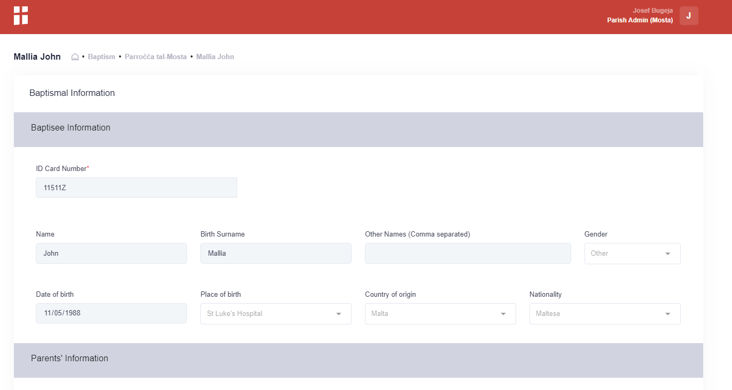
Magħmudija
Malli l-Magħmudija tiddaħħal fis-Sistema, jitilgħu id-dettalji kollha li tkun daħħalt.
Ikkonferma li kollox daħal sew.

Slide 24
Magħmudija
In-naħa ta’ fuq tal-iskrin issib il-Home icon li tista tagħfas sabiex tidħol fid-dashboard.

Slide 25
Griżma tal-Isqof
Bl-istess mod ta’ kif daħħalt Magħmudija, inti tista’ ddaħħal Griżma tal-Isqof
Tibda billi tagħfas il-buttuna Create New Confirmation
1

Slide 26
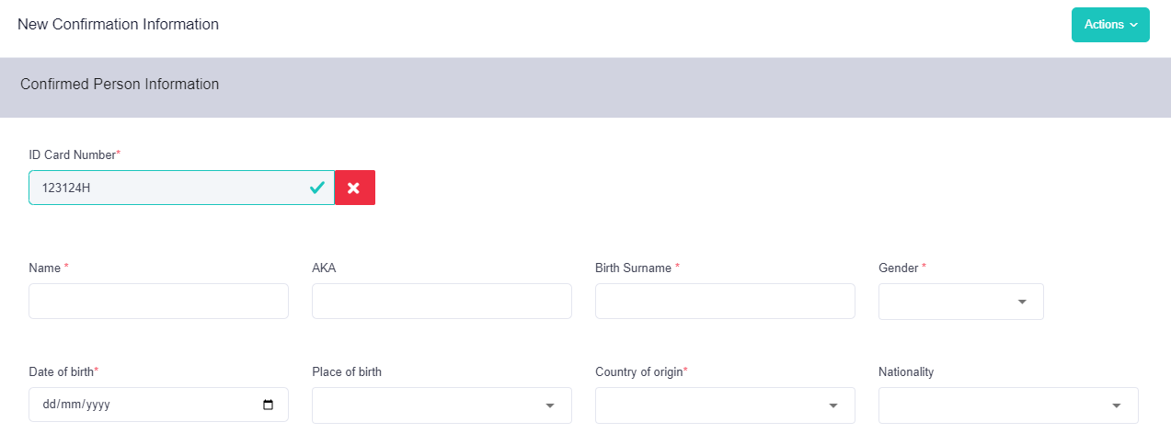
Griżma tal-Isqof
Tibda billi ddaħħal in-numru tal-karta tal-identità jew alternative ID ta’ min għamel il-griżma
Jekk l-ID card jew alternative ID ikunu ġodda fis-Sistema, daħħal d-dettalji

Slide 27
Griżma tal-Isqof
Jekk l-ID card/alternative ID, jew wieħed jixbħu, diġà qiegħed fis-Sistema titla’ il-Potential Persons Match
Agħżel l-ID card No li għandek bżonn u agħfas OK, u d-dettalji jidħlu awtomatikament

Slide 28
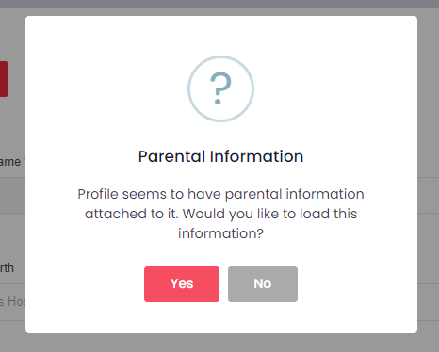
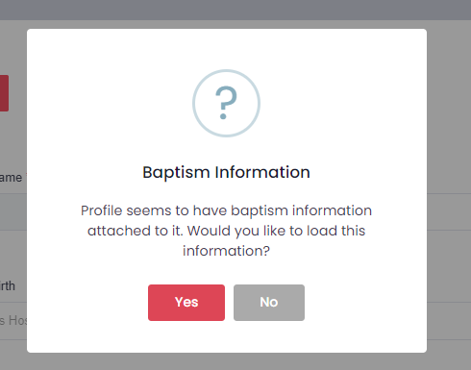
Griżma tal-Isqof
Jekk jeżistu diġà id-dettalji tal-ġenituri tal-persuna li sibt, is-sistema ttella’ avviż u jekk tagħfas Yes id-dettalji tal-ġenituri jidħlu awtomatikament.
Jekk jeżistu wkoll id-dettalji tal-magħmudija tal-persuna li sibt, is-sistema ttella’ avviż u jekk tagħfas Yes id-dettalji tal-magħmudija jidħlu wkoll awtomatikament.

Slide 29
Griżma tal-Isqof
L-istess kif għamilt fil-magħmudija, daħħal id-dettalji tal-ġenituri.

Slide 30
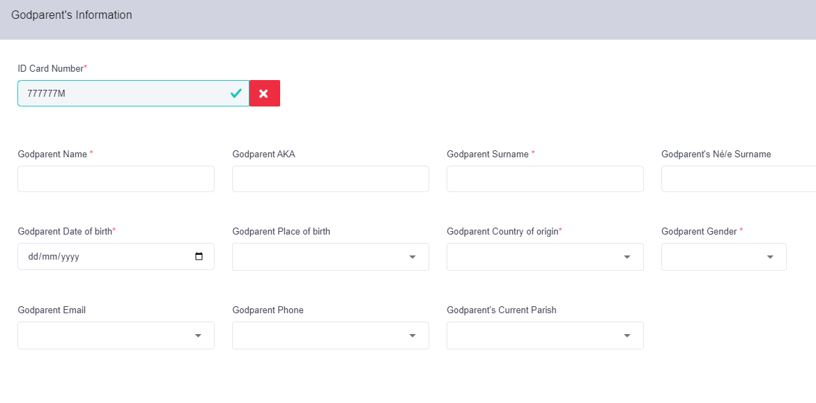
Griżma tal-Isqof
Daħħal id-dettalji tal-parrinu.

Slide 31
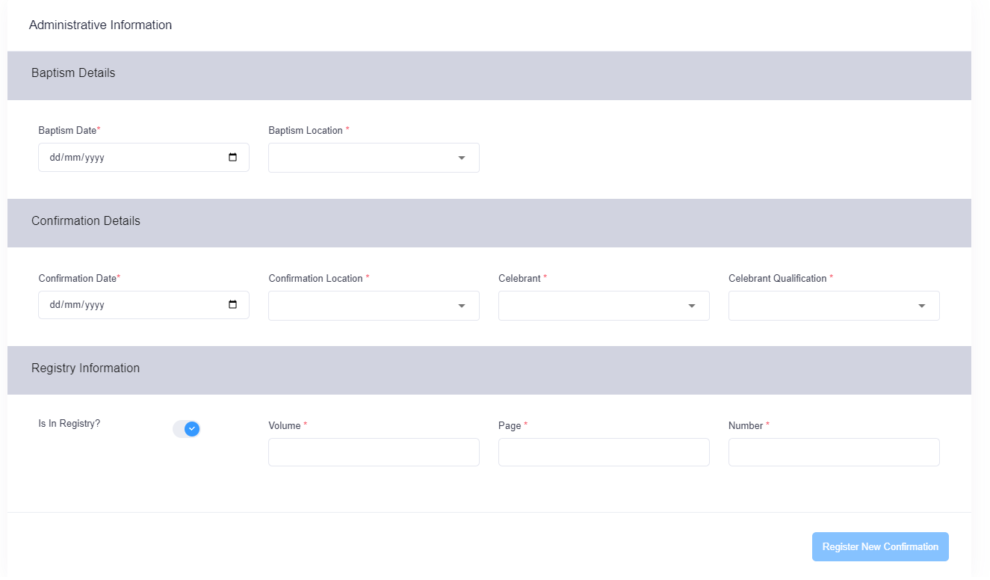
Griżma tal-Isqof
Daħħal id-dettalji mitluba u agħfas Register New Confirmation
1
2
3

Slide 32
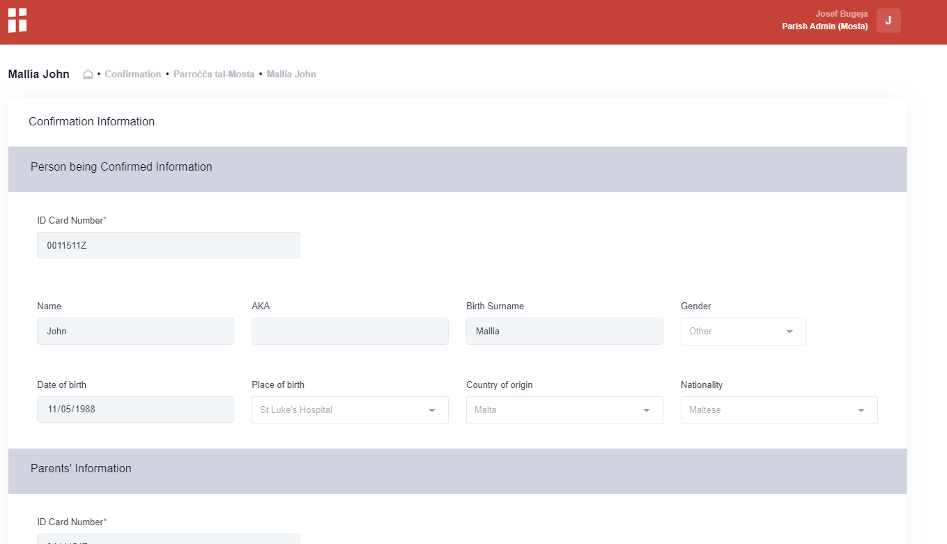
Griżma tal-Isqof
Malli l-Griżma tiddaħħal fis-sistema, jitilgħu id-dettalji kollha li tkun daħħalt.
Ikkonferma li kollox daħal sew.

Slide 33
Grazzi

